Slide 1
Nested Class

Slide 2
Nested Class
Nested class là một class được khai báo trong một enclose class khác.
Enclose class
Nested class
Nested class

Slide 3
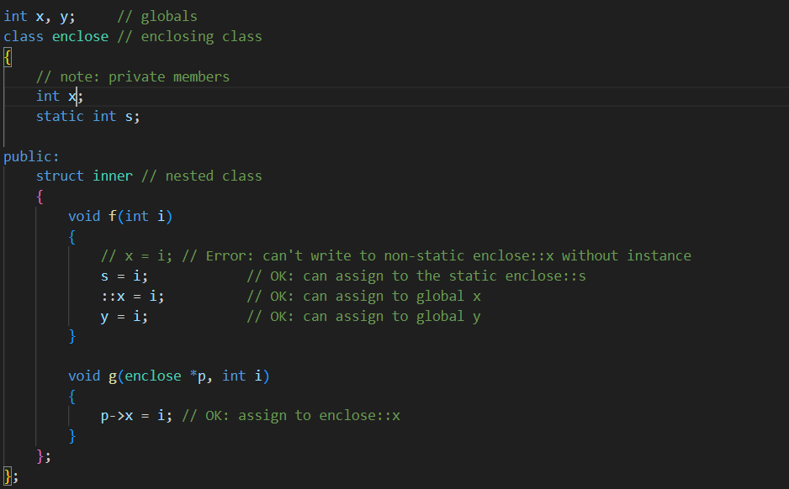
Nested class
Một nested class được coi là một thành viên của class enclose và như vậy có quyền truy cập giống như bất kỳ thành viên nào khác. Các thành viên của một enclose class không có quyền truy cập đặc biệt vào các thành viên của một nested class
Các quy tắc truy cập thông thường của class phải được tuân theo.

Slide 4
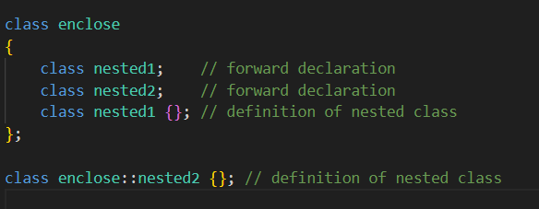
Khai báo Nested Class
Các nested class có thể được khai báo về trước hoặc sau khi nó được định nghĩa , trong cùng một body của enclosing class hoặc bên ngoài nó.

Slide 5
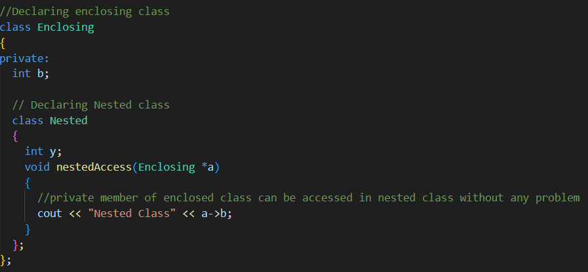
Khả năng truy cập
Nested class có thể truy cập các phần từ của Enclosing class dù chúng là private

Slide 6
Khả năng truy cập
Nested class có thể truy cập các phần từ của Enclosing class dù chúng là private

Slide 7
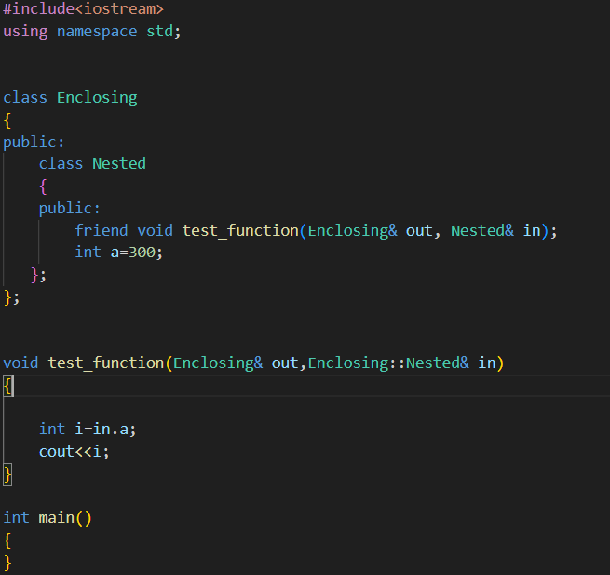
Khả năng truy cập
Sử dụng từ khóa friend cho phép truy cập đến các hàm của class mà không cần phụ thuộc vào class đó

Slide 8
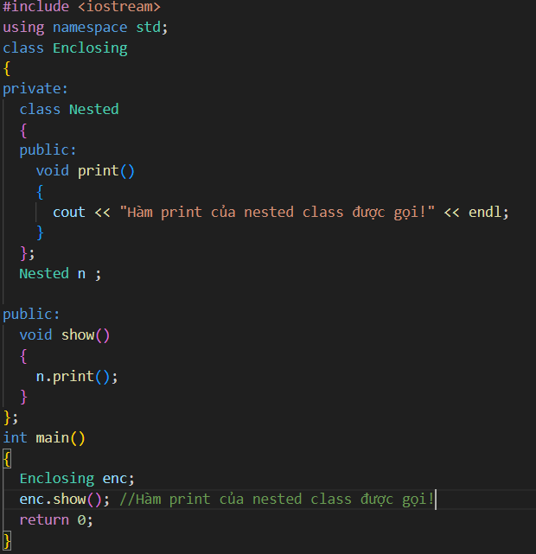
Khả năng truy cập
Có thể định nghĩa nested class là private của enclosing class và khi đó nếu muốn gọi hàm của nested class bên ngoài enclosing class thì cần tạo 1 hàm public của enclosing class gọi tới hàm của nested class kia

Slide 9
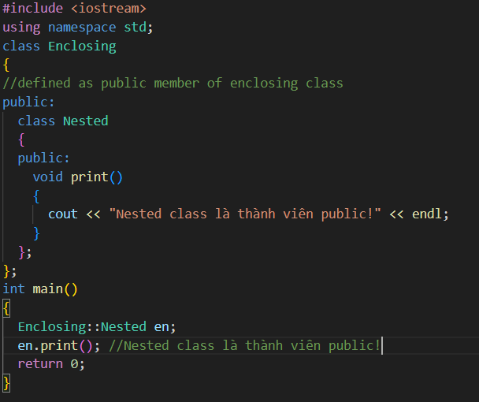
Khả năng truy cập
Khi định nghĩa các thành viên của nested class là public của enclosing class thì ta có thể gọi tới các thành viên nested class bên ngoài enclosing class

Slide 10
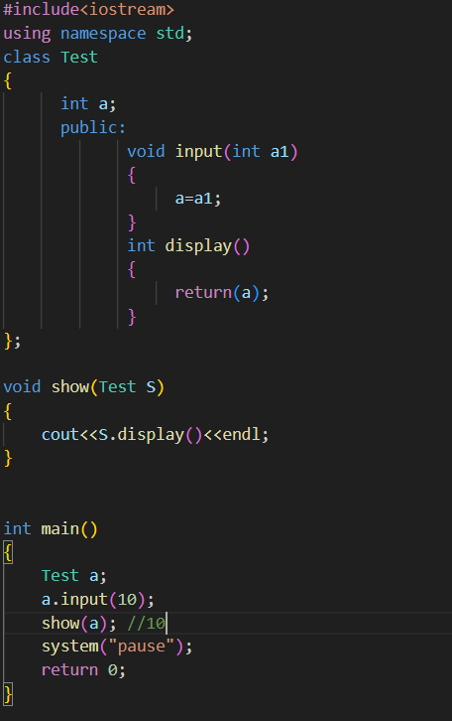
Pass object to function
Trong lập trình C++, chúng ta có thể truyền các đối tượng đến một hàm theo cách tương tự như truyền các đối số thông thường

Slide 11
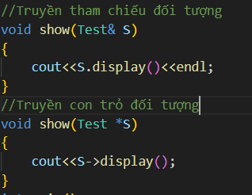
Pass object to function
Bên cạnh việc truyền đối tượng bình thườn, ta cũng có thể truyền tham chiếu của đối tượng hoặc con trỏ đối tượng
Cần lưu ý khi truyền tham chiếu đến đối tượng thì đối tượng cần phải khác Null còn nếu là con trỏ thì vẫn có thể bằng Null

